Slide 1
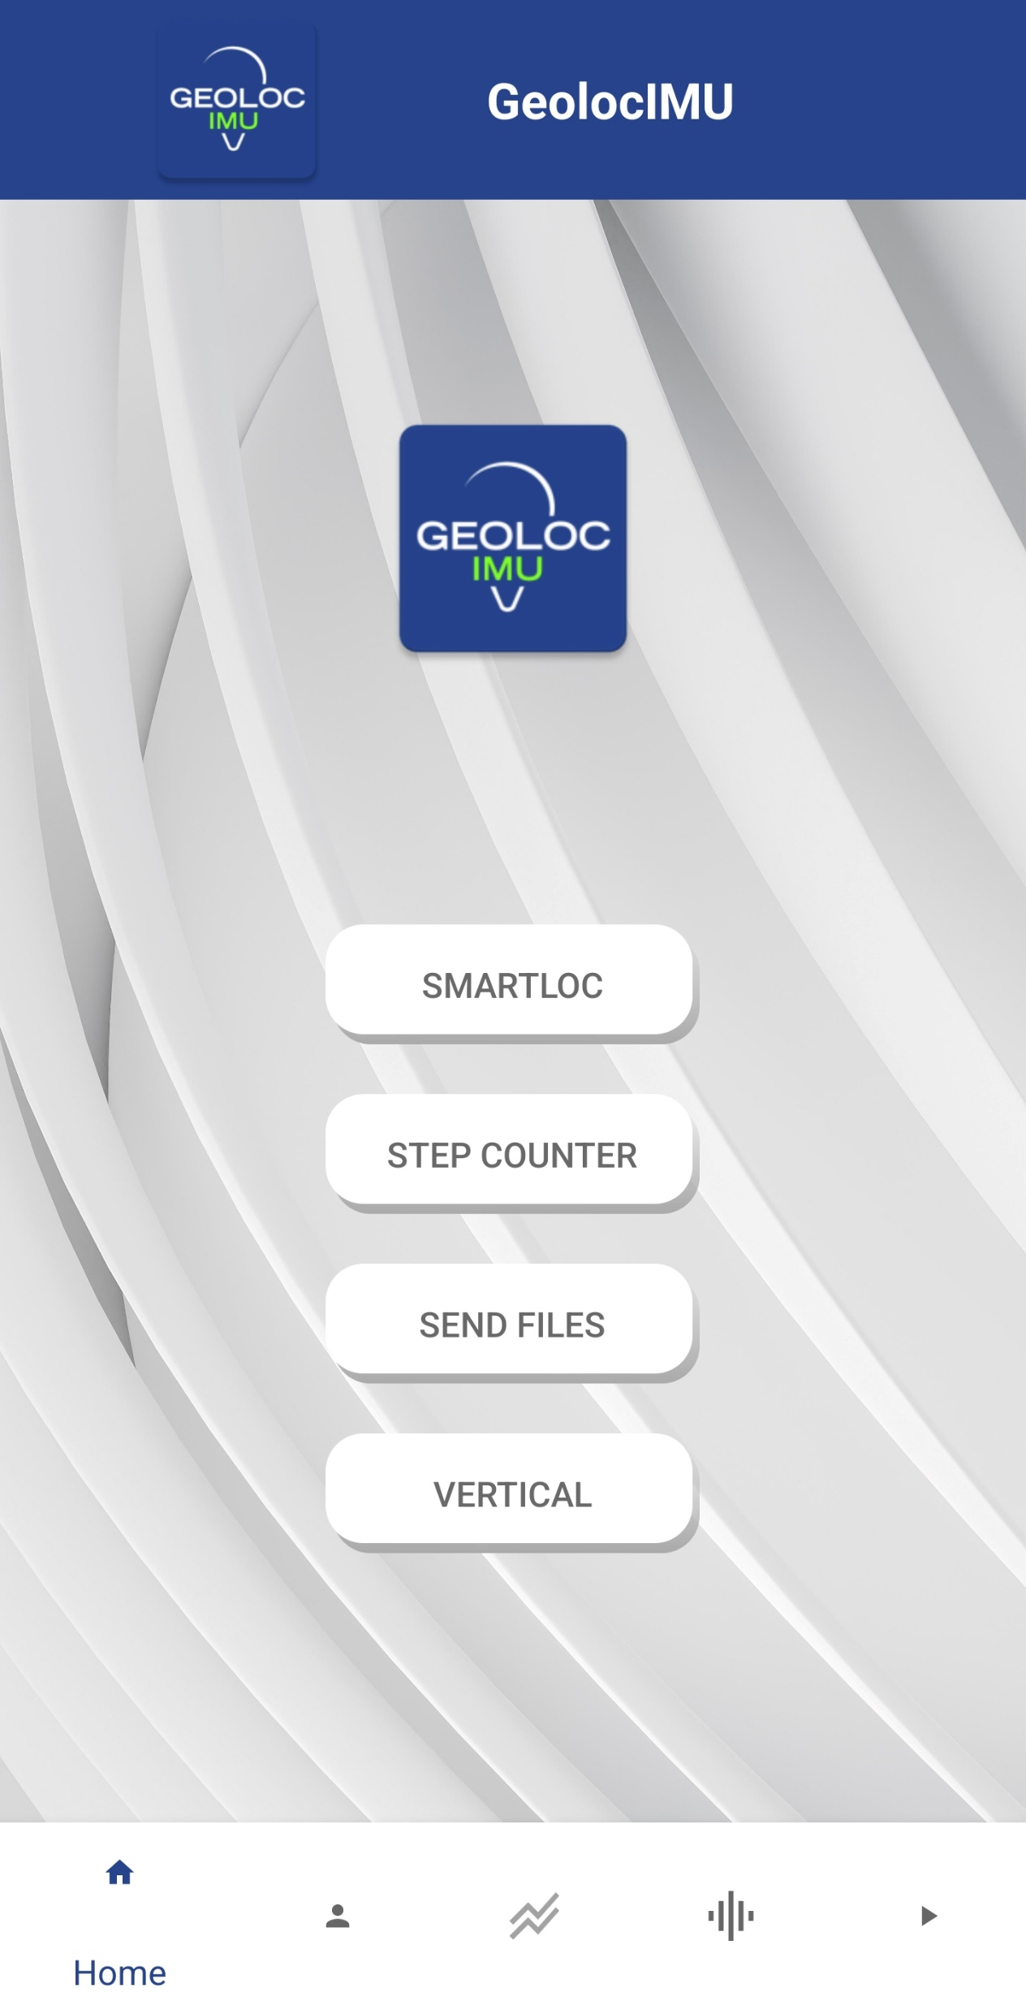
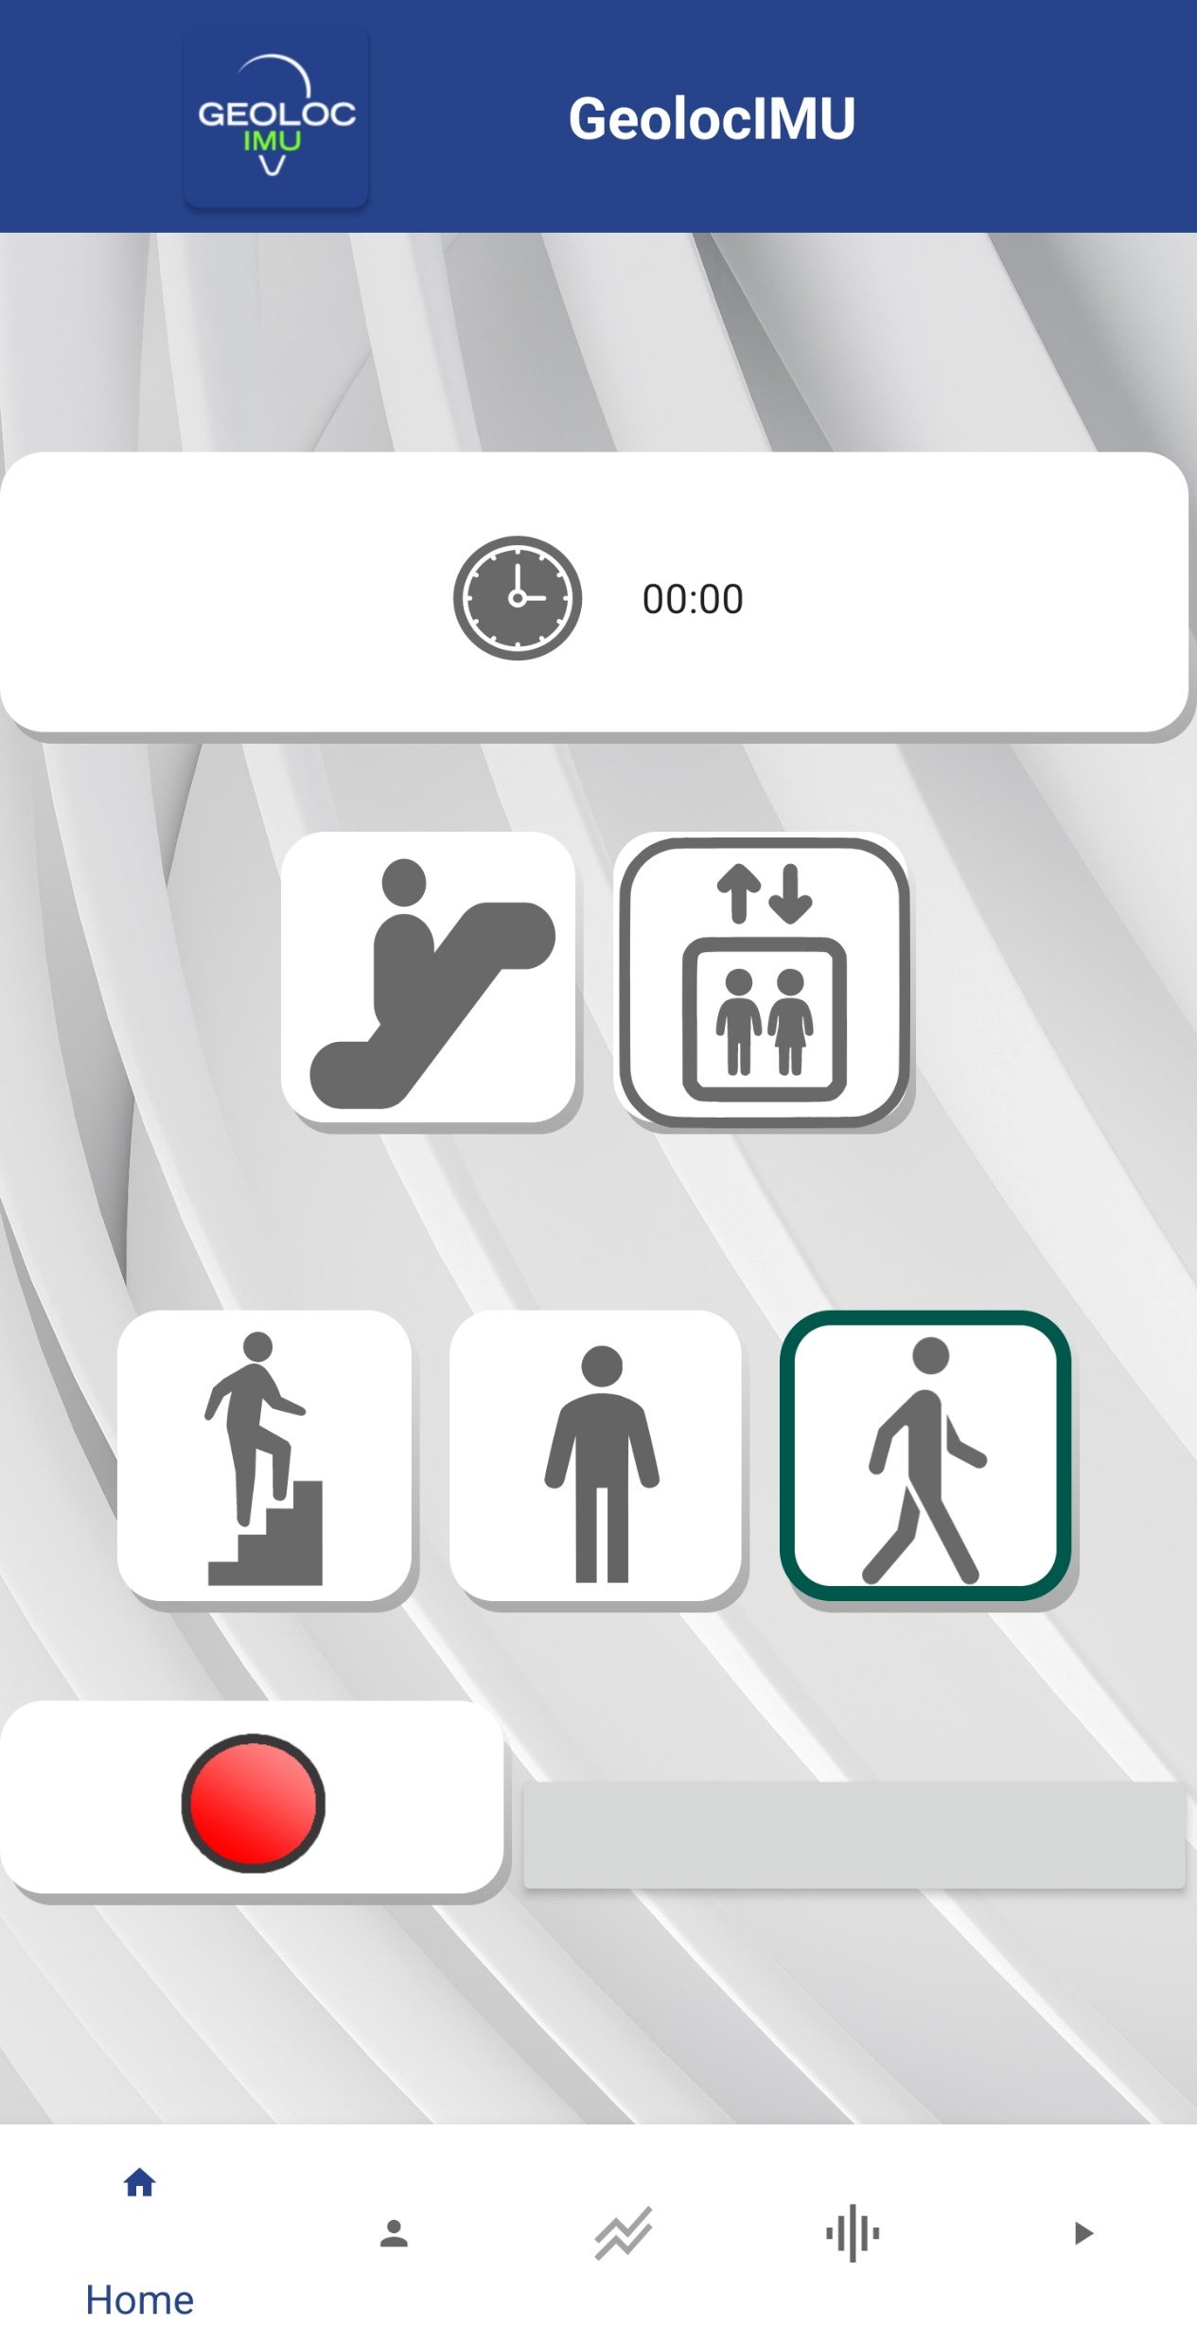
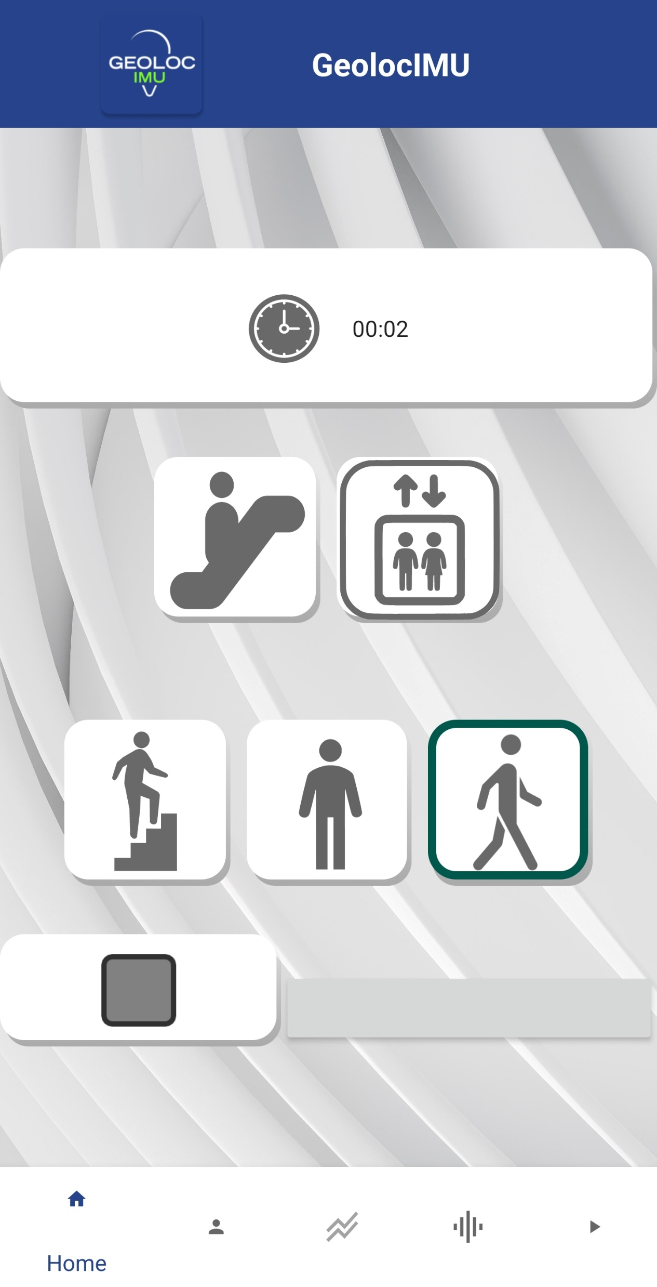

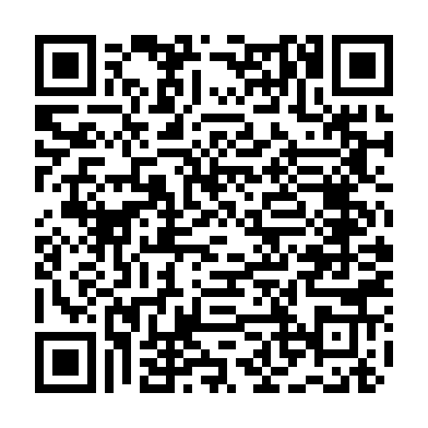
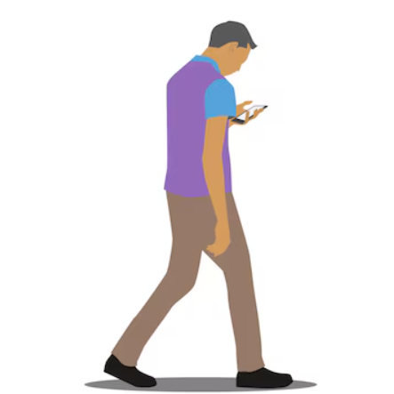

Pour télécharger l’application
GeolocIMU au format APK
scannez le QRcode
Attention !
Seulement sur téléphone Android
escalator
ascenseur
escalier
immobile
marche
Allez sur la page de collecte des données verticales avec le bouton se nommant Vertical sur la home page .
Sélectionnez l'activité que vous allez effectuer et démarrez l'enregistrement (bouton rouge).
Vous pouvez changer d'activité tout en continuant l'enregistrement.
Arrêtez l'enregistrement et envoyez à nos serveurs vos données grâce au bouton Send Files qui se trouve sur la HomePage . Merci de votre contribution
Avec le fichier APK , utiliser l’application « Apk Installer » sur PlayStore
ou autre pour installer l’application
Pour toutes questions envoyer un mail à:
laura.parisot@univ-eiffel.fr
Position du téléphone conseillée

Slide 2
To download the GeolocIMU app in the APK format
scan the Qrcode
Attention !
Only on Android phone
escalator
elevator
stair
still
walk
Go to the vertical data collection page.
Select the activity you will perform and start recording.
You can change activity while continuing recording.
Stop recording and send to our server your data thank to the button Send Files in the home page.
Thank you
With the APK file, use the "Apk Installer" application on PlayStore or another app to install the application.
For any questions, send an email to: laura.parisot@univ-eiffel.fr
How you should handle your phone

